Slide 1
Sistema de ingreso y manipulación de datos de productos agrícolas
Integrantes:
Alan Wilfredo Cañas Umaña
Eduardo Antonio Barillas Nerio
Daniel José Menjivar Escobar
Oswaldo Alberto Valle Serrano
Daniel Alejandro Fernández Monterroza
Kevin Eliu Plaitez Hércules

Slide 2
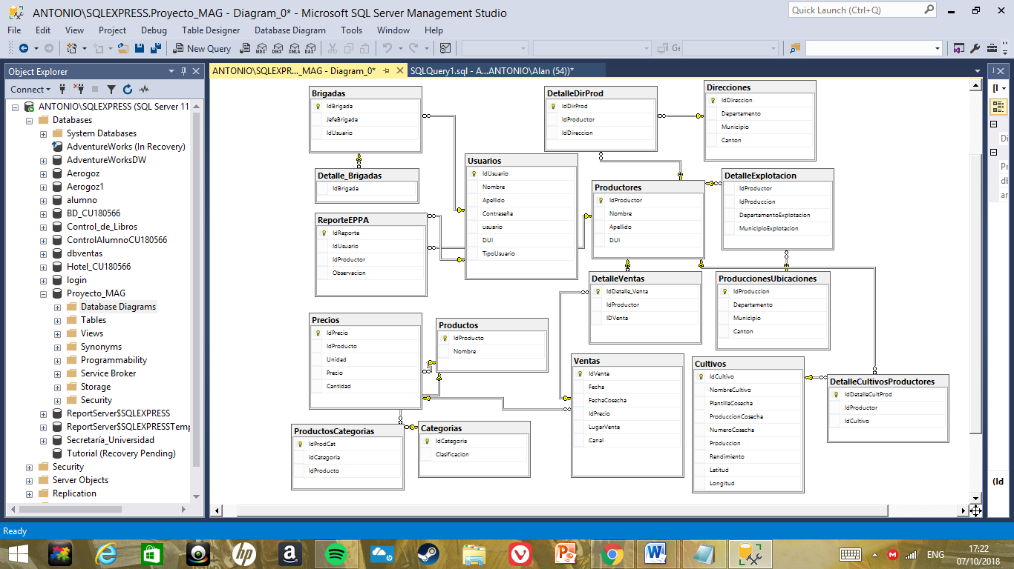
Relación de tablas

Slide 3
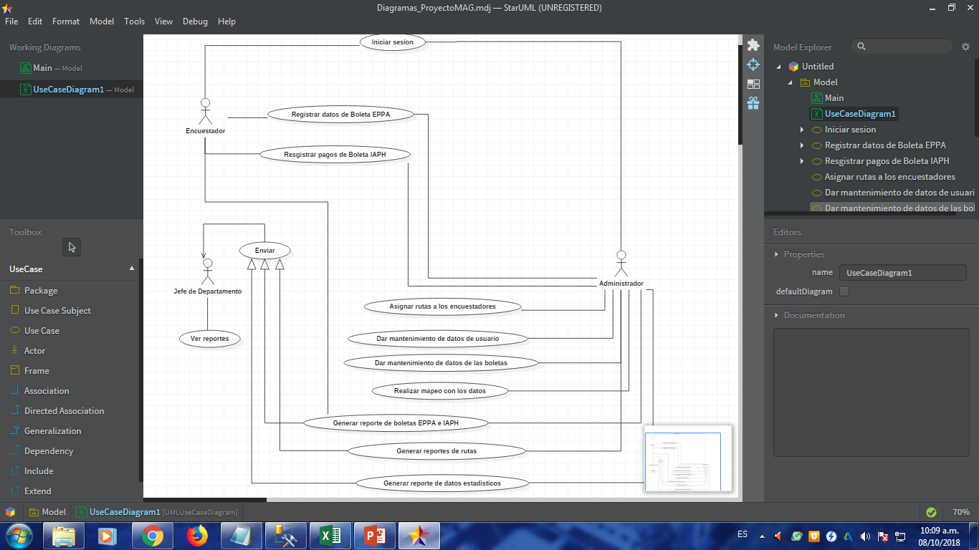
Diagrama caso de uso

